Slide 1


Améliorer le parcours de santé en France
Pr Cyrille Colin
Service d’Evaluation Economique en Santé
Pôle de Santé Publique Hospices Civils de Lyon
RESHAPE INSERM 1290 / Université Lyon 1

Slide 2
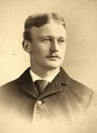
Ernest Codman
1869 – 1940 Boston
Mortality and morbidity conference (1902)
American College of Surgeons (1913)
Hospital standardisation program (1916)
End result cards / End result hospital (1917)
« Every hospital should follow every patient it treats long enough to determine whether the treatment has been successful, .. »

Slide 3
Définition des services de santé intégrés
(Soins intégrés en Suisse, 2017, I Peytremann Bridevaux)
« .. la gestion et la prestation de services sanitaires de qualité et sûrs permettant à la population de bénéficier d’un ensemble de services suivis allant de la promotion de la santé et de la prévention de la maladie, au diagnostic, au traitement et à la prise en charge de la maladie, ainsi qu’à la réadaptation et aux soins palliatifs ..» (Waddington & Egger, 2008)

Slide 4
Système de soins basé sur la valeur pour le patient: quelques principes.
La valeur doit être approchée par condition médicale et par le résultat d’un épisode complet de soin
Et non pas par hôpital, par site, par séjour, par praticien, par procédure ou par intervention
Le résultat doit être représenté par tous les éléments qui comptent pour le patient et sa condition médicale
Les ressources sont les ressources totales sur le cycle de soins (bundle of care – bundle of payment)
Améliorer les résultats peut diminuer les coûts dans ce cadre alors que les complications des prises en charge sont mieux valorisées dans le paiement à l’activité.

Slide 5
Principes de mesure des résultats
Mesurés par pathologie (medical condition) et non par site, par procédure ou par intervention
Couvrant le cycle complet de soins jusqu’à la réhabilitation
Inclure les caractéristiques initiales et facteurs de risque des patients pour ajuster les différences
Mesures standardisées par pathologie pour permettre les comparaisons dans le temps et l’espace

Slide 6
Diversité des mesures du résultat
Rapportés par les cliniciens (CROM)
Rapportés par les patients (PROM)
Rapportés par les patients et/ou l’entourage (PREM)

Slide 7


Slide 8
Le pouvoir des résultats
Le résultat de santé équivaut au succès pour le praticien, l’offreur de soins et le payeur
Meilleurs résultats par des équipes multidisciplinaires intégrées (IPUs)
Peuvent faire émerger les bons offreurs de soin au bon endroit
Peuvent conduire à un paiement à la trajectoire de soins (du diagnostic à la réhabilitation)

Slide 11
Stratégies à mettre en oeuvre
Réorganiser les soins ou les structures autour de la condition médicale du patient : Integrated Practice Unit
Concevoir des soins intégrés (NEJM Catalyst Redesign of care) servant une pathologie (medical condition)
Mesurer les résultats et les ressources consommées pour chaque patient
Construire et maintenir une plate forme technologique de recueil de l’information
S’orienter vers le paiement à la pathologie (Bundle paiement for bundle of care)

Slide 12







Visio consultation
Education thérapeutique
Forum de questions
E learning/e caring
Web RCP
Coaching
Traitement d’images

Slide 13
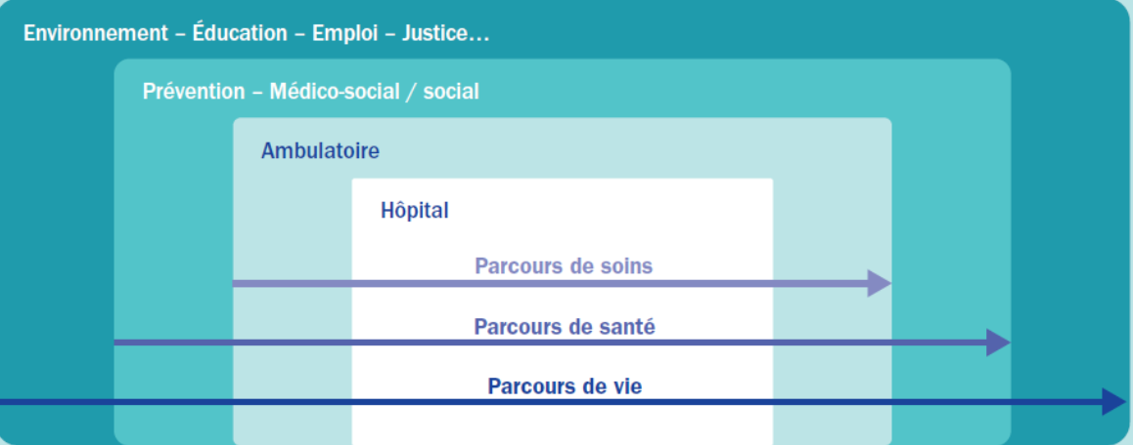
Revoir la continuité
Penser global - agir local

Slide 14
Opportunités en France
Stratégie Nationale de Santé:
  Qualité, sécurité, pertinence des soins
  Alternatives à la tarification au séjour
Décret du 21 Février 2018 Expérimentations pour l’innovation du Système de Santé (art 51):
  Financement par épisode, séquences, ou parcours de soins
  Expériences de coopérations inter-professionnelles et partage de compétences

Slide 15
In 4 words
Article 51 objectives
Test new delivery and payment models
Assess
Transferability
Efficiency
Feasibility
Test
Evaluate
Support
Transform
Strengthen high potential models with accelerator sessions
Identify and select pilots that can be scaled-up
Notes:
Champ du dispositif :
Innovations organisationnelles, peut inclure de la technologie ou des dispositifs médicaux mais doivent avoir une finalité organisationnelle.

